Slide 1


Абстрактна фабрика: Потужний патерн проектування
Абстрактна фабрика - це потужний патерн проектування. Він дозволяє створювати сімейства пов'язаних об'єктів без прив'язки до конкретних класів. Цей патерн особливо корисний для систем, які повинні бути незалежними від способу створення своїх компонентів.

Slide 2

Розуміння проблеми, яку вирішує Абстрактна фабрика
Складність систем
Залежності
Сучасні програмні системи часто мають складну структуру з багатьма взаємопов'язаними компонентами.
Традиційний підхід створює тісні залежності між компонентами, що ускладнює модифікацію та розширення системи.
Гнучкість
Абстрактна фабрика дозволяє створювати сімейства об'єктів, не прив'язуючись до конкретних класів.

Slide 3
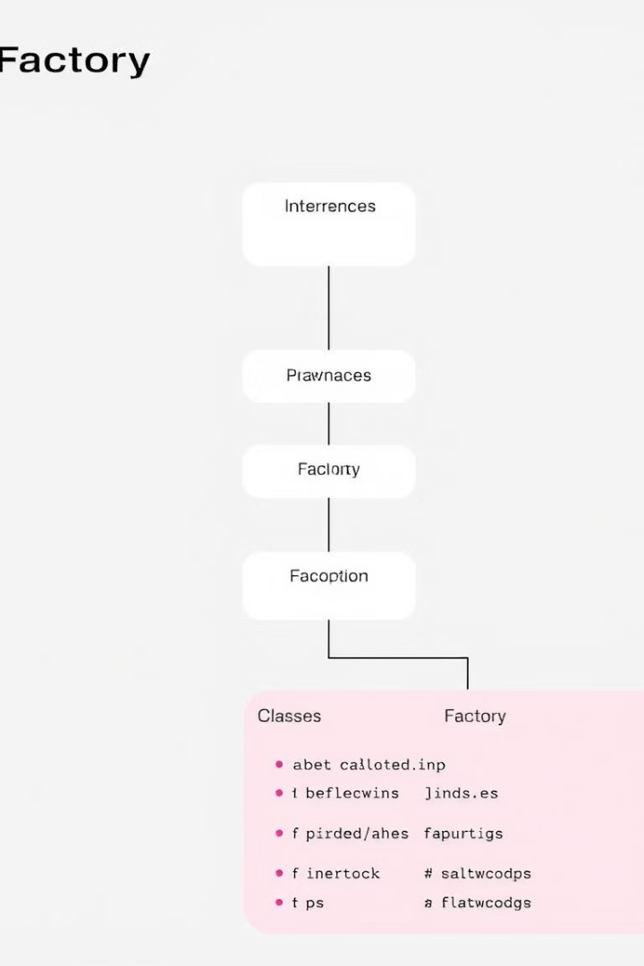
Основні компоненти Абстрактної фабрики
1
Абстрактна фабрика
Інтерфейс, що оголошує методи створення абстрактних продуктів.
2
Конкретні фабрики
Реалізують інтерфейс абстрактної фабрики, створюючи конкретні продукти.
3
Абстрактні продукти
Інтерфейси для сімейства пов'язаних продуктів.
4
Конкретні продукти
Реалізують інтерфейси абстрактних продуктів.

Slide 4
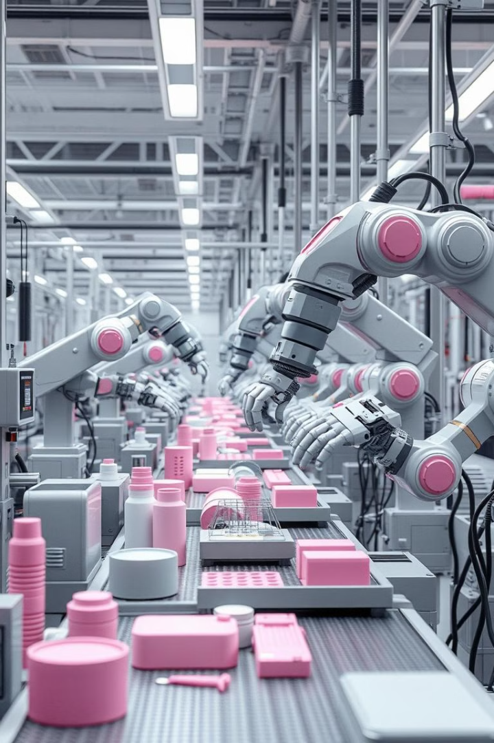



Створення об'єктів за допомогою Абстрактної фабрики
Вибір фабрики
Клієнтський код вибирає конкретну фабрику залежно від конфігурації або середовища.
Створення продуктів
Фабрика створює сімейство пов'язаних продуктів.
Використання
Клієнтський код працює з продуктами через їх абстрактні інтерфейси.

Slide 5
Гнучкість та масштабованість Абстрактної фабрики
Гнучкість
Масштабованість
Сумісність
Легко додавати нові види продуктів без зміни існуючого коду. Це забезпечує відкритість для розширення.
Підтримує створення різних сімейств продуктів. Дозволяє легко масштабувати систему для нових вимог.
Гарантує сумісність створених об'єктів. Це особливо важливо для складних систем з взаємозалежними компонентами.

Slide 6
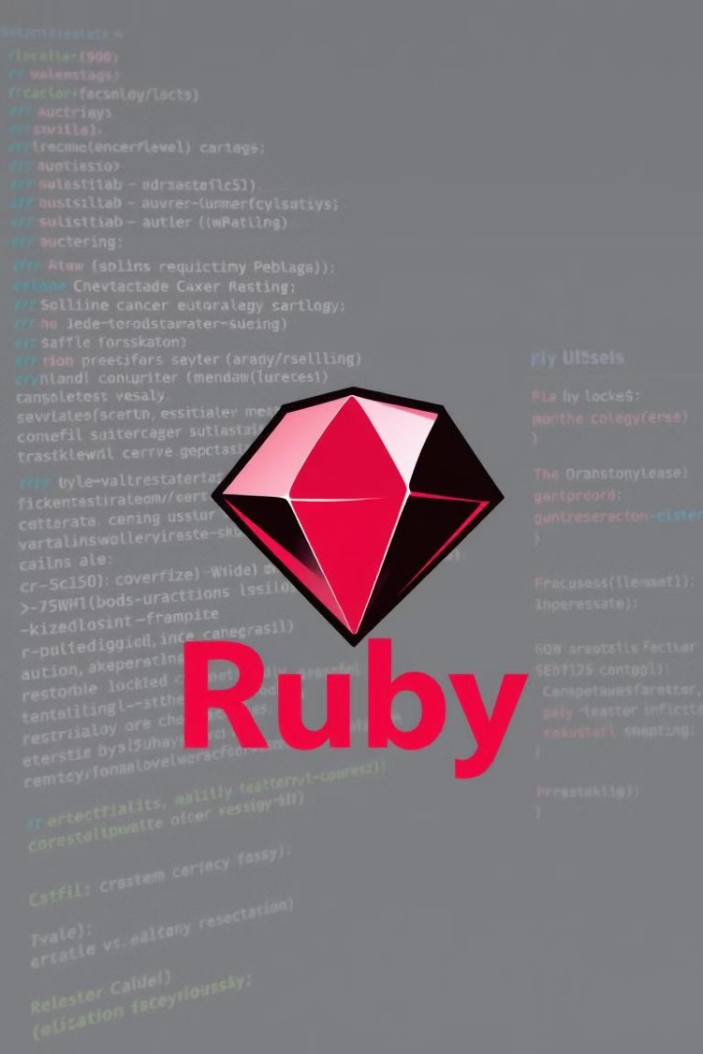
Реалізація Абстрактної фабрики на Ruby
# Абстрактна фабрика
module GUIFactory
def create_button
raise NotImplementedError, "#{self.class} has not implemented method '#{__method__}’»
end
def create_checkbox
raise NotImplementedError, "#{self.class} has not implemented method '#{__method__}’»
end
end

Slide 7
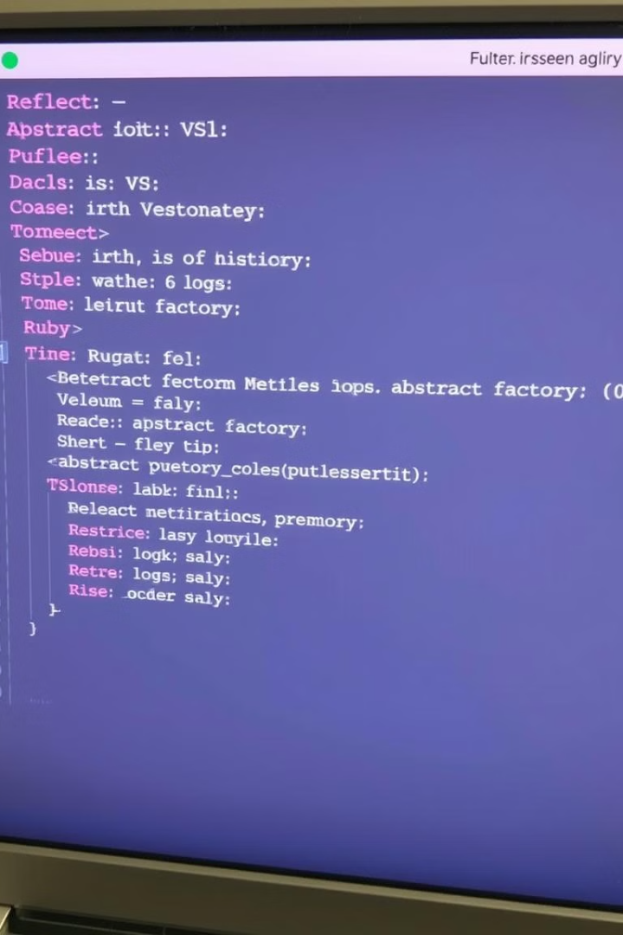
Паттерн Абстрактної фабрики в Ruby: Приклади
Абстрактна фабрика
module GUIFactory; def create_button; end; def create_checkbox; end; end
Конкретна фабрика
class MacFactory; include GUIFactory; def create_button; MacButton.new; end; end
Абстрактний продукт
module Button; def paint; end; end
Конкретний продукт
class MacButton; include Button; def paint; puts "Mac button"; end; end

Slide 8





Переваги використання Абстрактної фабрики в Ruby
Гнучкість
Узгодженість
Легко змінювати сімейства продуктів без зміни клієнтського коду.
Гарантує створення сумісних об'єктів одного сімейства.
Модульність
Повторне використання
Сприяє модульній архітектурі, полегшуючи тестування та підтримку.
Дозволяє повторно використовувати код для різних сімейств продуктів.

Slide 9

Найкращі практики та рекомендації
1
Використовуйте модулі
2
Дотримуйтесь SOLID
Слідуйте принципам SOLID для створення чистої та розширюваної архітектури.
Застосовуйте модулі для визначення абстрактних інтерфейсів. Це забезпечує гнучкість та поліморфізм.
3
Тестуйте абстракції
Пишіть тести для абстрактних інтерфейсів, а не тільки для конкретних реалізацій.

Slide 10



Інтеграція Абстрактної фабрики з іншими патернами
Одинак (Singleton)
Будівельник (Builder)
Прототип (Prototype)
Часто використовується для забезпечення єдиного екземпляру конкретної фабрики.
Може використовуватися всередині Абстрактної фабрики для створення складних об'єктів.
Абстрактна фабрика може використовувати Прототип для створення об'єктів через клонування.

